Slide 1
ワンクリックの罠
～ ワンクリック詐欺に注意しましょう！ ～

Slide 2
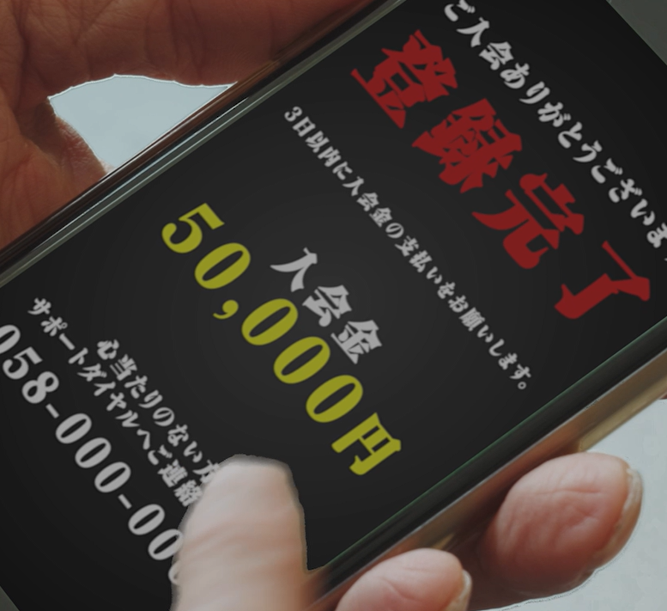
一度クリックしただけで「登録完了」、 「高額な料金請求」は詐欺！
Webサイトや電子メール、SMSなどのメッセージに記載されたURLを一度クリックしただけで、一方的にサービスへの入会などの契約成立を宣言され、
多額の料金の支払いを
求められるという
ワンクリック詐欺
による被害が増加
しています。

Slide 3
表示された電話番号に連絡してはいけません 安易に個人情報を伝えたり、お金を払ったりしてはいけません

Slide 4
困ったときは・・・
消費者ホットライン
１８８（いやや！）
岐阜県県民生活相談センター
０５８－２７７－１００３

Slide 5
インターネット閲覧中、ある画像をクリックしたとたん、「登録 完了」、「今日中に入会金の支払いを求める」メッセージが表示されました。どう対応しますか？
以下の①、②、③のうち、正しいと思うものを一つ選んで下さい。
①登録してしまったのは自分の責任なので、いさぎよく、
すぐに支払いを完了させる
②特に登録の意志は無かったので、記載された電話番号に
連絡し、間違いだった事を伝えキャンセルしてもらう
③無視をして何もしない

Slide 6
【回答】
③無視をして何もしない
□ 知らないメールは開かない、URLをクリックしない
ワンクリック詐欺は、いわゆる迷惑メールなど知らない人から送信されるメール が発端になる場合が多いので、できるだけ知人以外からのメール
を受け取った際に安易にURLをクリックしないようにしましょう。
□ 絶対に連絡しない
利用状況や支払理由などを確認するために業者に連絡をとることは、
相手に自分の連絡先などの情報を渡すことにつながります。決して連絡
をしないようにしましょう。
□ 身に覚えのない料金請求は無視
法律では、消費者がコンピュータの操作ミスなどで、契約する意志なく
申し込んだ場合における救済措置がとられています。間違ってクリックした場合や、意図せずWebサイトを閲覧して料金を請求されても、解約手続きや連絡などはせずに無視しましょう。

